Slide 1
Implementing Neural Network
Group: Bencheng Liao Hao Guo XiaoHu Huang

Slide 2
One hidden Layer

Slide 3
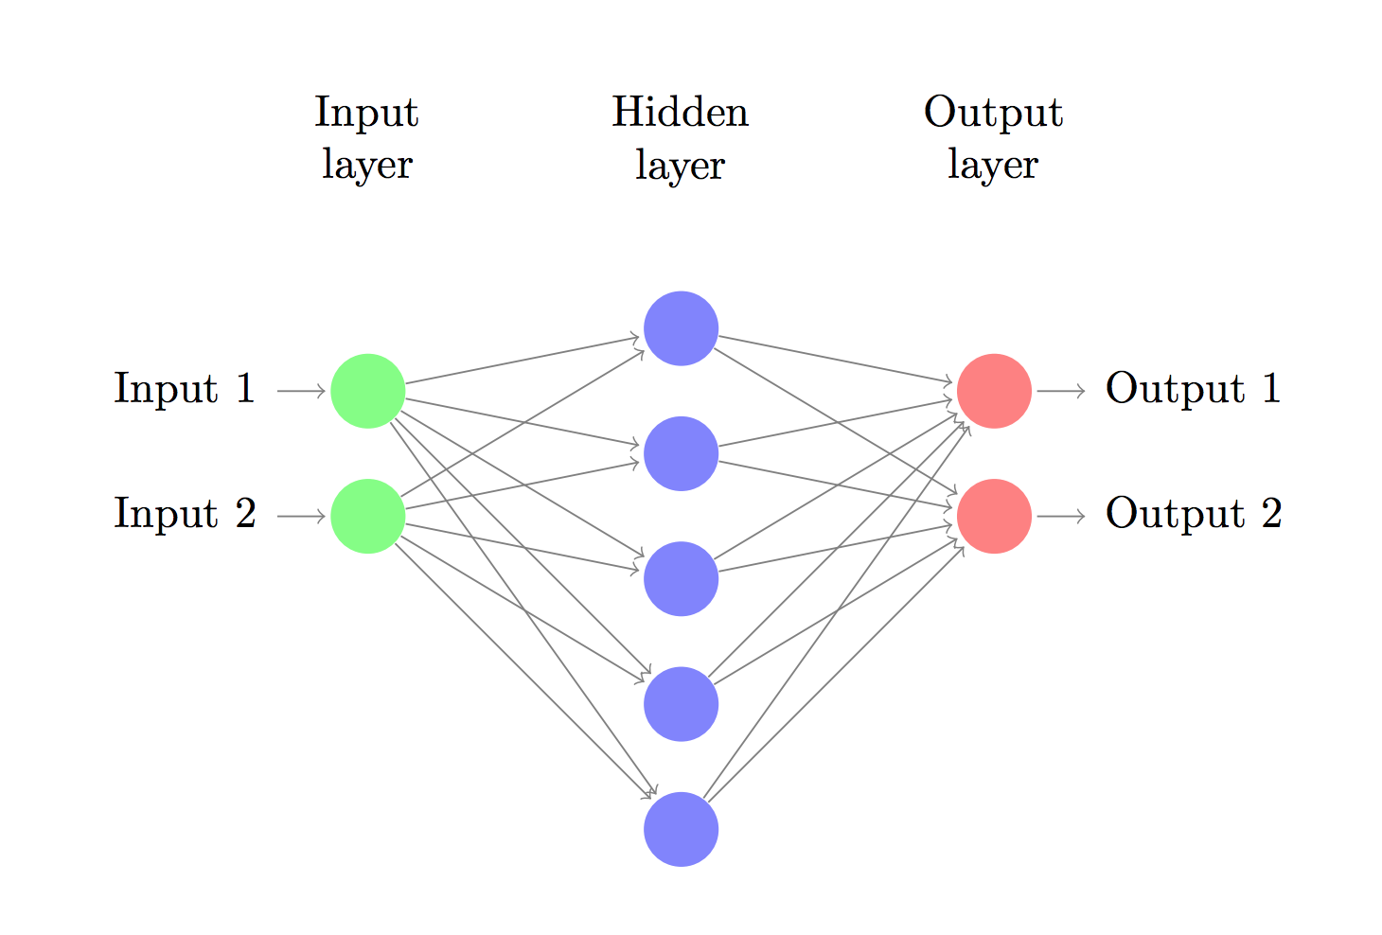

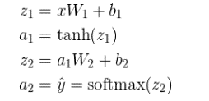
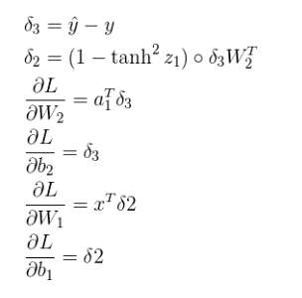
How network makes predictions
Forward
Backward

Slide 4
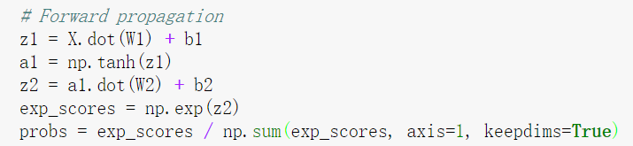
How network makes predictions
Forward

Slide 5
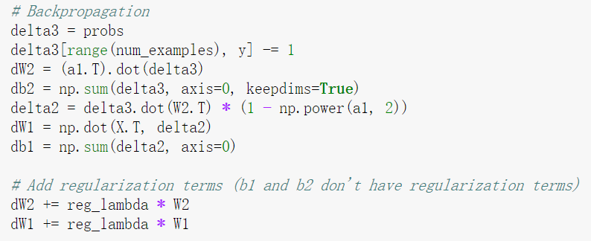
How network makes predictions
Backword

Slide 6
Multi-hidden Layers

Slide 7
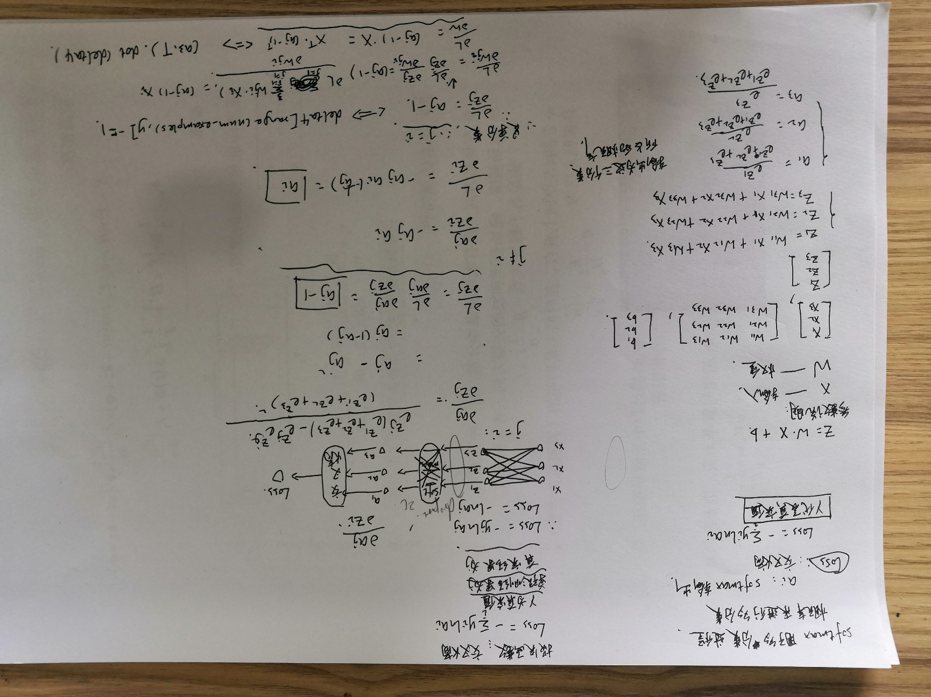
Multi-hidden Layers

Slide 8
Multi-hidden Layers

Slide 9
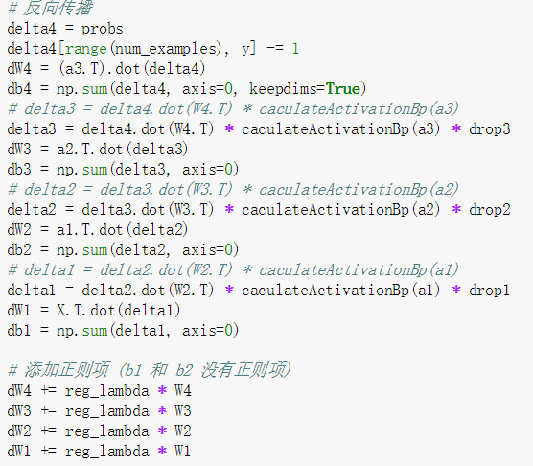
Multi-hidden Layers

Slide 10
Change Channel Number

Slide 11
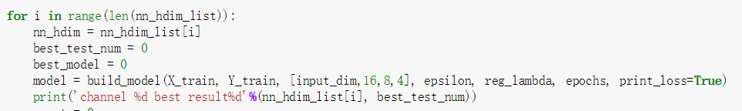
Change Channel Number

Slide 12
Change Learning Rate

Slide 13
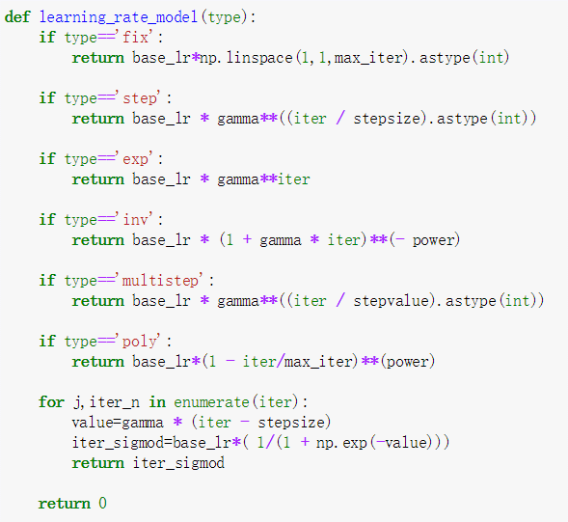
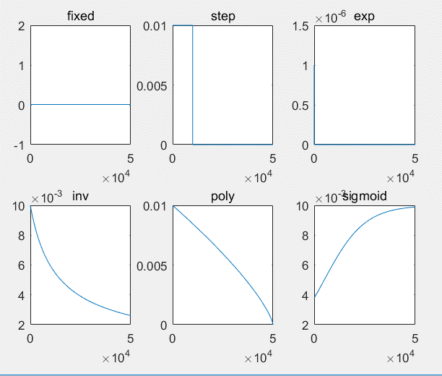
Change Learning Rate

Slide 14
Change Activation Function

Slide 15
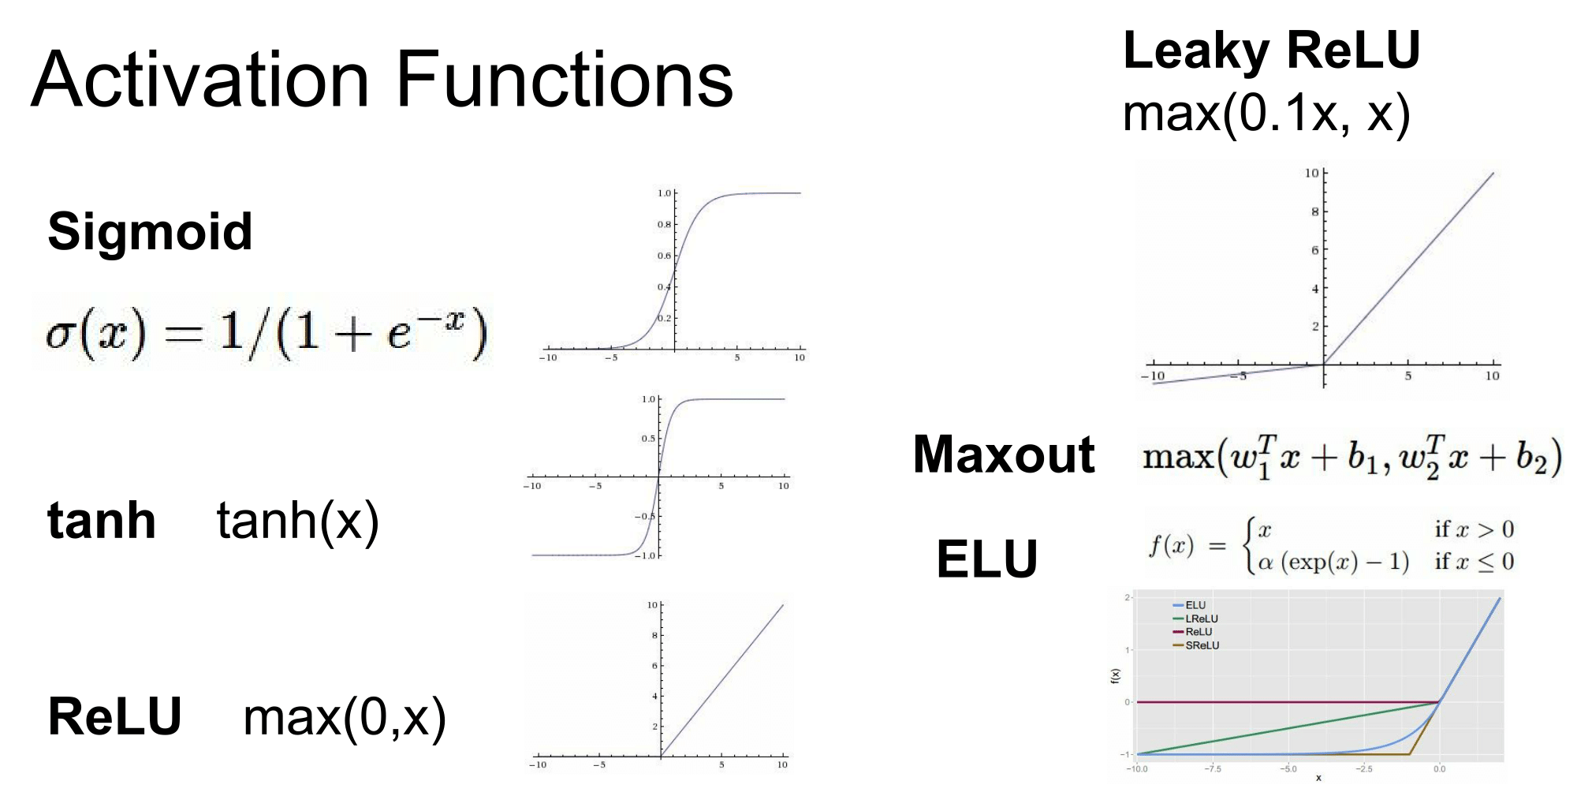

Slide 16
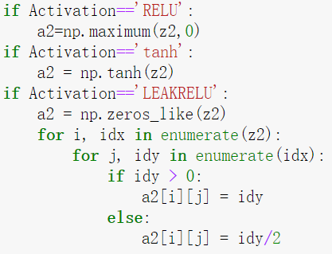
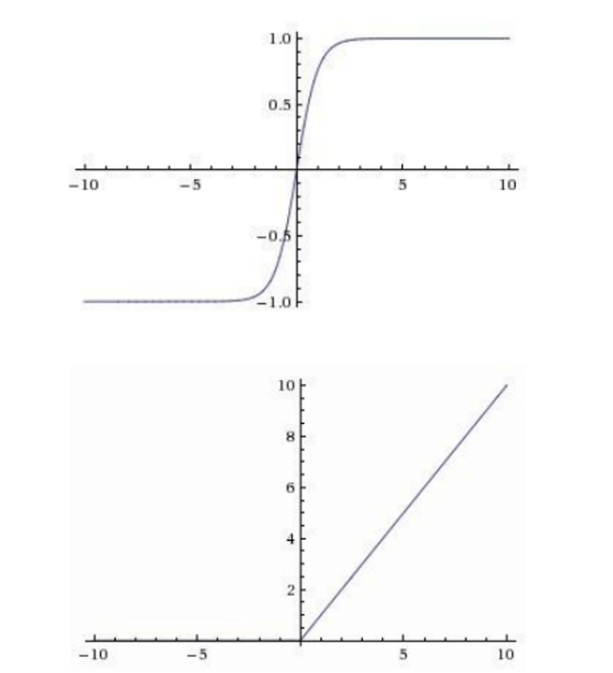
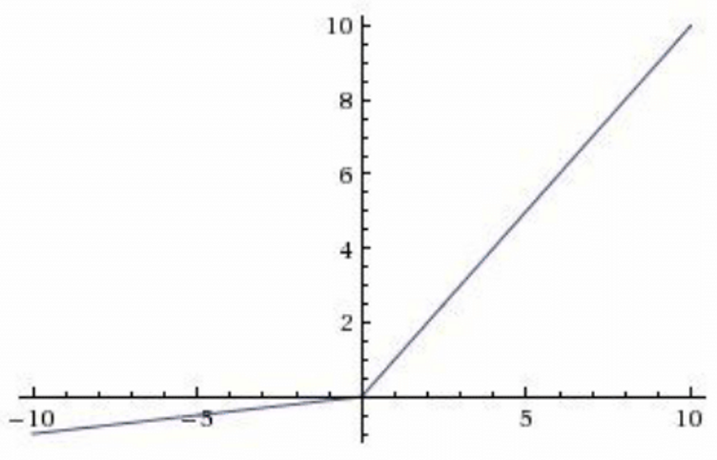
Change Activation Function

Slide 17
Dropout

Slide 18
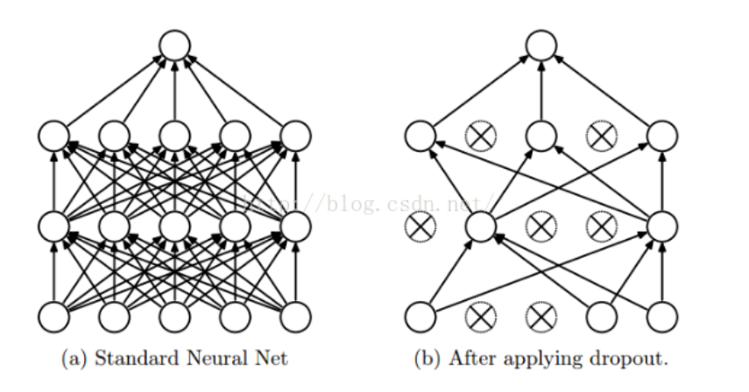
Dropout
在每次训练的时候，让一半的特征检测器停过工作
这样可以提高网络的泛化能力，防止过度拟合
让某个神经元以概率p，停止工作
也就是让它的激活值以概率p变为0。

Slide 19
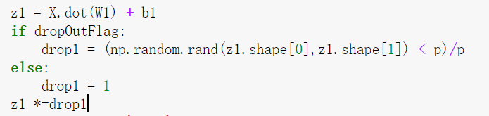
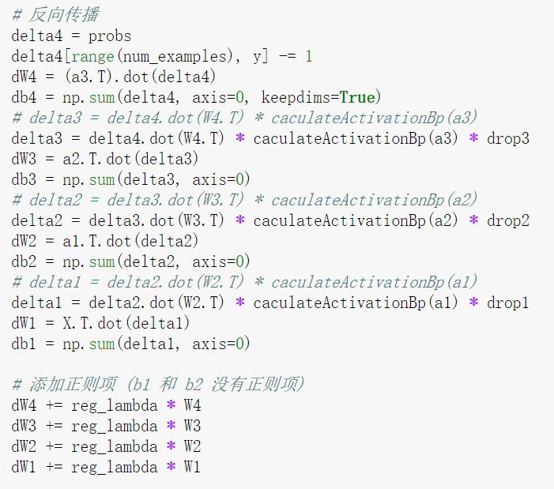
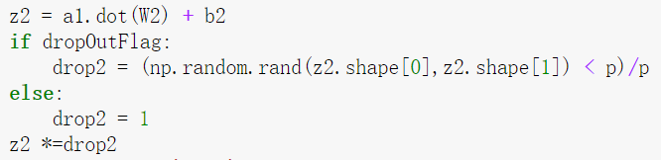
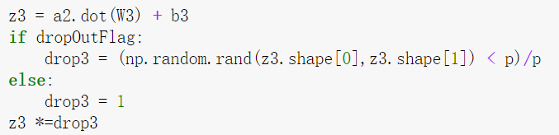
Dropout
Forward
Backward

Slide 20
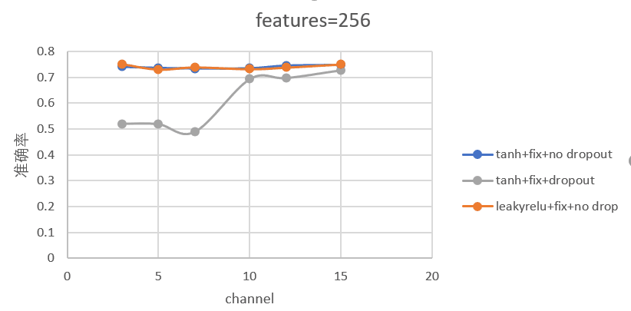
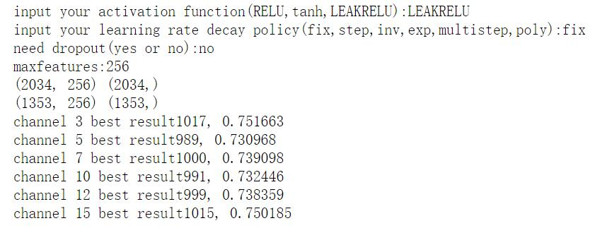
Result
准确率：0.75

Slide 21
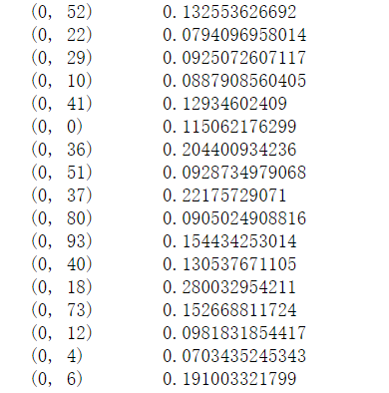
Question
1. X是什么
X为稀疏矩阵, todense()可以
转换为正常矩阵
2. 激活函数和dropout的关系
dropout作用在激活函数上
屏蔽神经元的工作
3. 激活函数为relu时需要适当
降低learning rate,防止神经
元死亡。

